Slide 1

CARTILHA TECNOLOGIA SOCIAL
REDECRIAR JOIAS SUSTENTÁVEIS
Rua Luiz Manoel Gonzaga 351 sala 306 - Porto Alegre - Rio Grande do Sul Telefone: (51) 33287064 - (51) 81519823 – www.redecriar.org.br

Slide 2

INSTITUCIONAL
MISSÃO: Promover educação para sustentabilidade e construção da resiliência dirigida para crianças, jovens, adultos e organizações.
VISÃO: Ser uma fonte de referência pública em educação para a sustentabilidade.

Slide 3

LINHA DO TEMPO
PROJETO REDE NUTRI VIDA 2 REDE PARCERIA SOCIAL RS
PROJETO REDECRIANDO MOEDA FLOR NA ILHA DAS FLORES
METODOLOGIA EDUCATIVA PARA REDUÇÃO DAS VULNERABILIDADES SOCIOAMBIENTAIS - PARCERIA UFRGS / GRID
PROJETO EDUCAÇÃO SUSTENTÁVEL NA ESCOLA DA ILHA DAS FLORES (Oi Futuro)
2012
PROJETO EDUCAÇÃO SUSTENTÁVEL: REDECRIAR NA VILA ORFANATRÓFIO NO CENCOR 1; ESCOLA ESTADUAL SILVA PAES E ESCOLA MUNICIPAL MARTIM ARANHA
PARCERIA UNESCO & REDE GLOBO → PROGRAMA CRIANÇA ESPERANÇA
Programa de Cooperação Internacional com RS – Terceiro Setor
2010
PROJETO-PILOTO
- ESCOLA ESTADUAL GEN. IBÁ ILHA MOREIRA
ASSOCIAÇÃO DE MORADORES CEFER 1
2005
ESCOLA GEMA BELIA & COMUNIDADE COLINA DO PRADO
PARCERIA MODACASA
2006
- REDECRIANDO RENDA
COMUNIDADE ORFANOTRÓFIO PARCERIA UNIRITTER
2008
-PROJETO TS JOIAS SUSTENTÁVEIS PARA PNHU / FUNDAÇÃO BANCO DO BRASIL
2014
GRUPO DE ESTUDOS
2005 / 1
CONSTITUIÇÃO DA REDECRIAR
2005 / 2
- ESCOLA EST. OLEGÁRIO MARIANO E ESCOLA MAR. FLORIANO
- PARCERIA GERDAU
2007
PROJETO REDE
NUTRI VIDA
PROJETO REDECRIANDO FLORES NA ILHA
REDE PARCERIA SOCIAL SJDS
REDE CRISTAL PET - FASE
2009
PROJETO INFORMATIVO DA ESCOLA SILVA PAES
PROJETO FLORES DA ILHA
- PARCERIA ESPM: Plano de Marketing da Redecriar
PROJETO EDUCAÇÃO PARA SUSTENTABILIDADE NA ESCOLA DA ILHA
CREDENCIAMENTO NO FUNCRIANÇA – PORTO ALEGRE
2011
CONCLUSÃO DA METODOLOGIA EDUCATIVA PARA REDUÇÃO DAS VULNERABILIDADES SOCIOAMBIENTAIS – PARCERIA UFRGS / GRID
CONCLUSÃO DO PROJETO REDECRIANDO MOEDA FLOR NA ILHA DAS FLORES
2013

Slide 4
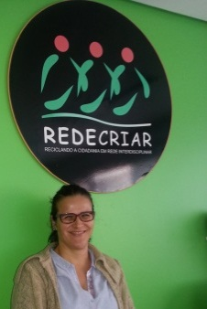
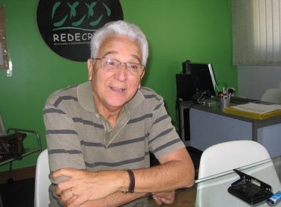
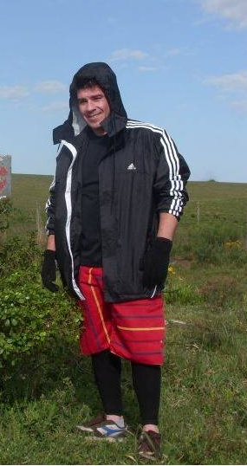
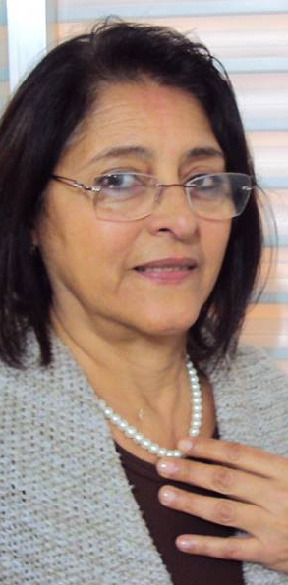
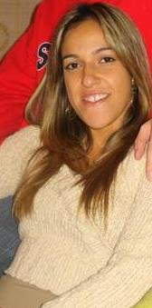
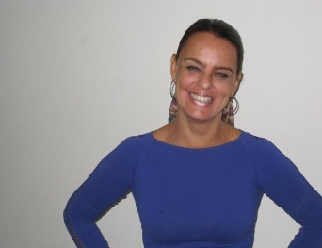
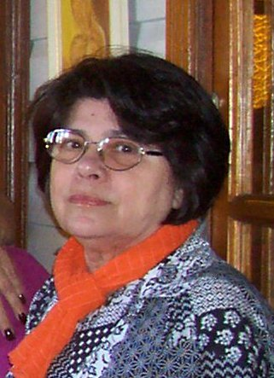
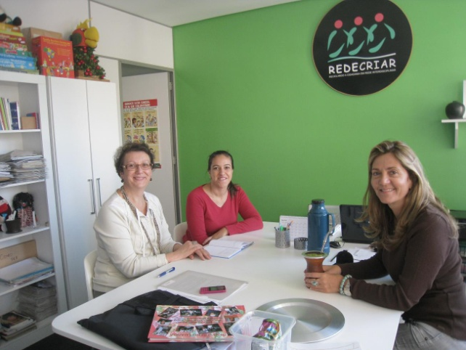
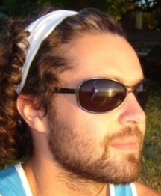
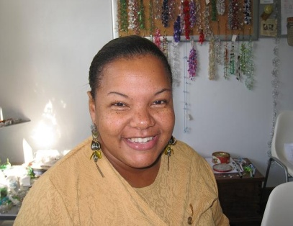
EQUIPE INTERDISCIPLINAR
Atualmente a equipe é formada por profissionais, além do Serviço Social e da Biologia, de áreas como Nutrição, Física, História, Educação Física e Comunicação Social.
GESTÃO 2014-2015
Presidente: Prof. Assistente Social Dr. Jairo Melo Araujo
Vice Presidente: Nutricionista Caroline Riella
Tesoureira: Prof. Assistente Social Noemi Estácio
Conselheira Fiscal: Eng. Civil e Assistente Social Andréa Jaeger Foresti

Slide 5
INTRODUÇÃO
Texto que explica como surgiu a TS Joias Sustentáveis.
.....
Apresentamos a seguir orientações básicas sobre os padrões, métodos e principais processos a serem adotados por instituições credenciadas pela Fundação Banco do Brasil para a reaplicação da Tecnologia Social “Redecriar Joias Sustentáveis ”.

Slide 6
OBJETIVOS DA REAPLICAÇÃO DA TS
OBJETIVO GERAL: Desenvolver ações coletivas, tendo como eixo norteador a Educação para Sustentabilidade, estimulando a geração de trabalho e renda a partir do reaproveitamento de resíduos secos.
OBJETIVOS ESPECÍFICOS:
Desenvolver maior consciência socioambiental em relação aos resíduos recicláveis;
Reaproveitar resíduos devidamente coletados;
Exercitar um processo participativo de organização coletiva;
Ampliar o conhecimento e interação da população envolvida para geração de trabalho e renda;
Contribuir com a adoção de novos hábitos cotidianos mais sustentáveis.

Slide 7
AÇÕES DA REAPLICAÇÃO DA TS
  SENSIBILIZAÇÃO
  SUSTENTABILIDADE
  PROCESSO DE PRODUÇÃO
  COMERCIALIZAÇÃO
  AVALIAÇÃO

Slide 8

1. SENSIBILIZAÇÃO
O QUE É SENSIBILIZAR? Sensibilizar é despertar sentimentos. A sensibilização por um ambiente sustentável tem o propósito de encantar, envolver o público, com o cuidado, com a preservação da vida no Planeta Terra.
COMO PODEMOS SENSIBILIZAR NOSSO PÚBLICO? É importante, inicialmente, que se estabeleça um vínculo sócio afetivo entre coordenadores e participantes das dinâmicas.
COMO DESCOBRIR AS CARACTERÍSTICAS DO NOSSO PÚBLICO? A apresentação dos envolvidos pode ser realizada em círculo, sendo introduzida pelo facilitador da dinâmica. Com um globo terrestre nas mãos, explica o procedimento que consiste na representação lúdica do “mundo em nossas mãos”. Temos que cuidar da “nossa casa”, que passa de mãos em mãos, percorrendo todo o grupo, ao som de uma música. O facilitador controla o som de forma que haja uma pausa para cada um se apresentar e expressar o que considera importante para o cuidado com o ambiente em que vive.
IDENTIFICAÇÃO: É importante que cada participante seja chamado pelo seu nome e, para facilitar, cada um cria um crachá, ilustrando-o da forma como desejar. A cada encontro, distribui-se os crachás e recolhe-se ao final das tarefas.
MATERIAIS NECESSÁRIOS: Globo Terrestre, aparelho de som, cd de música relacionada ao tema, papel para crachás, alfinete para prender crachás, canetas, lápis.

Slide 9
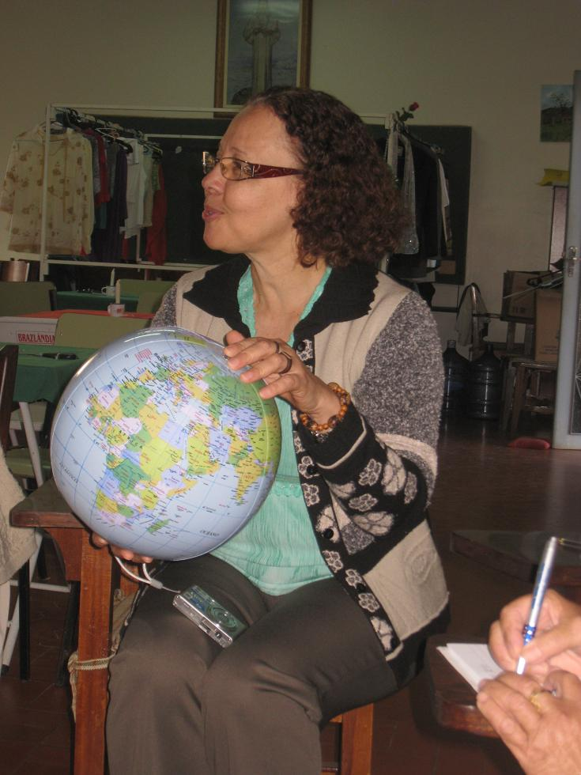
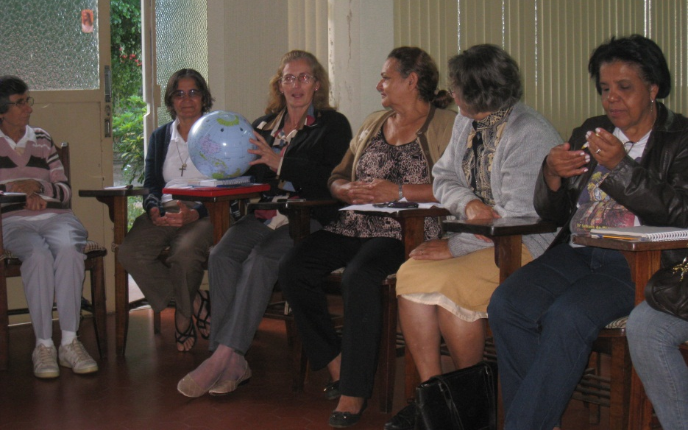
técnica de sensibilização aplicada
técnica de apresentação dos participantes→ globo terrestre em nossas mãos

Slide 10
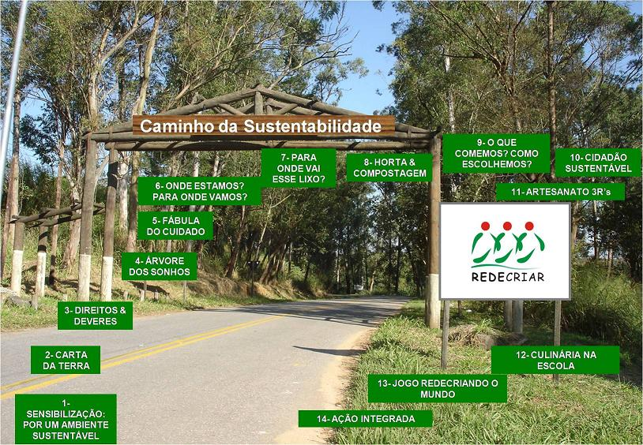
informação sobre contexto da TS
Sensibilização
Carta da Terra
Para onde vai este resíduo?
Artesanato 3R´s

Slide 11
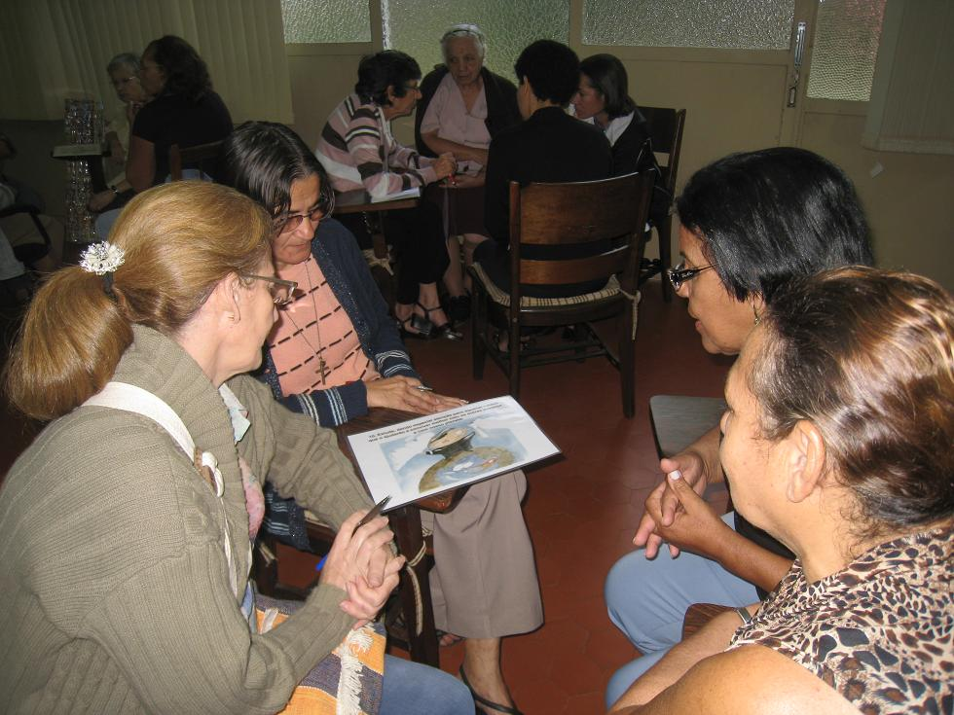
princípios da Carta da Terra
Princípios da Carta da Terra para Crianças a serem adaptados ao público adulto, moradores do PNHU

Slide 12
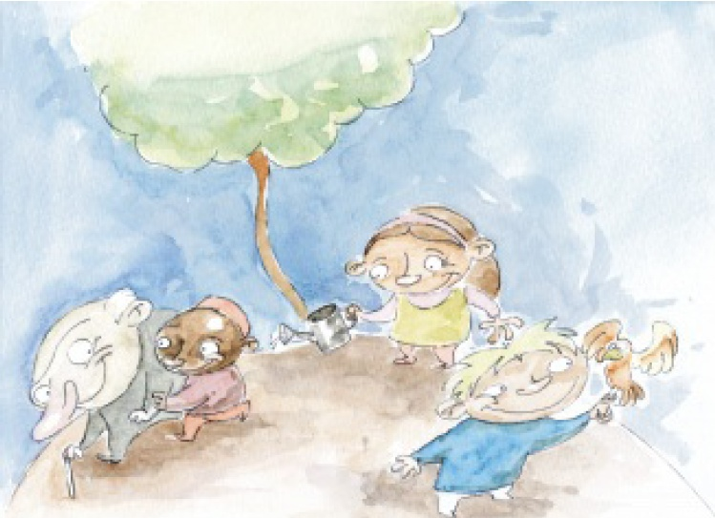
princípio 1
1. Conheça e proteja as pessoas, animais e plantas

Slide 13
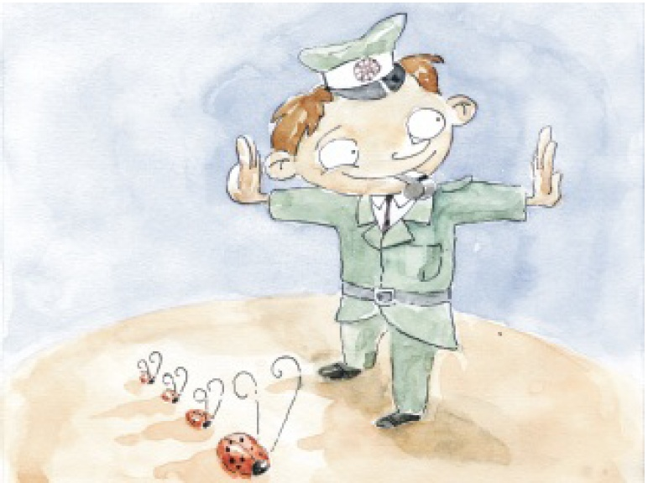
princípio 2
2. Sempre respeite estas três coisas:
-A vida de todo e qualquer ser vivo
-Os direitos das pessoas
-O bem estar de todos os seres vivos

Slide 14
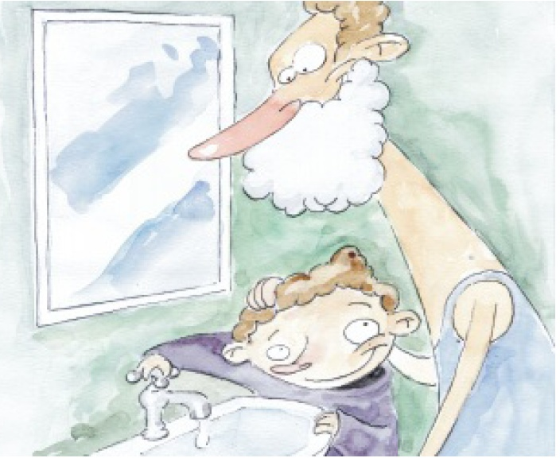
princípio 3
3. Utilize com cuidado o que a natureza nos oferece: água, terra, ar...

Slide 15
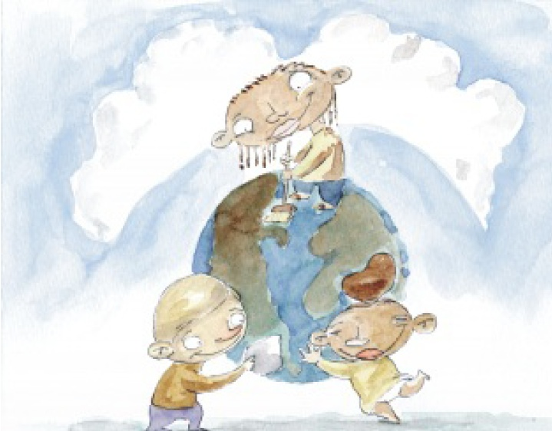
princípio 4
4. Mantenha limpo o lugar onde você vive

Slide 16
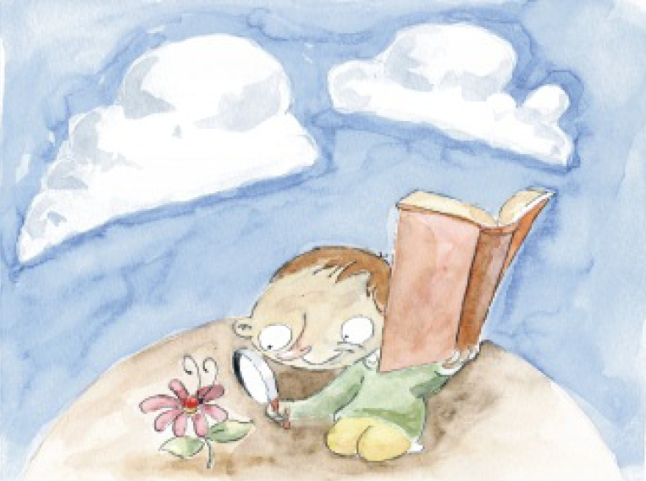
princípio 5
5. Aprenda mais sobre o lugar em que você vive

Slide 17
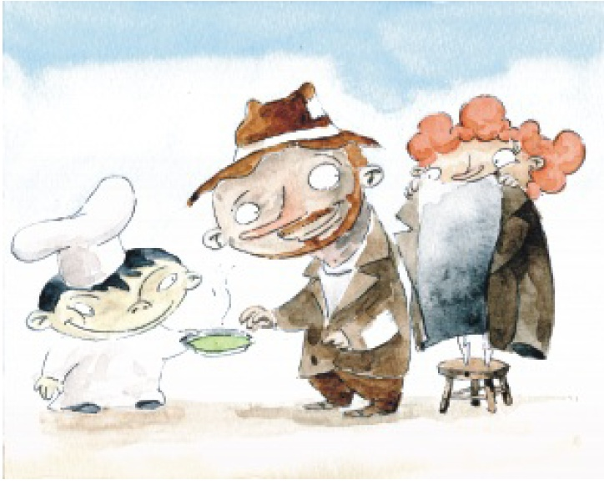
princípio 6
6. Todo mundo deve ter o que necessita para viver! Não deve existir a miséria

Slide 18
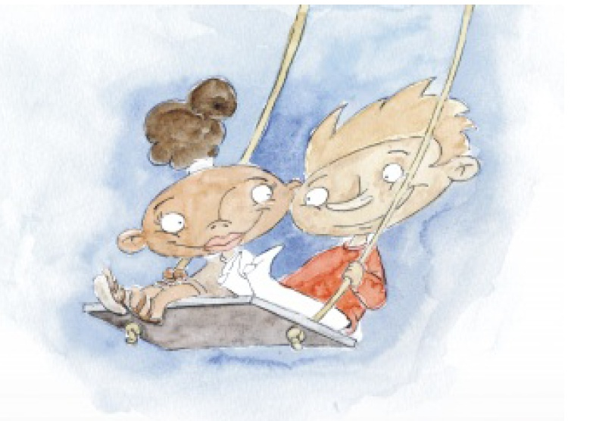
princípio 7
7. Todas as crianças são igualmente importantes

Slide 19
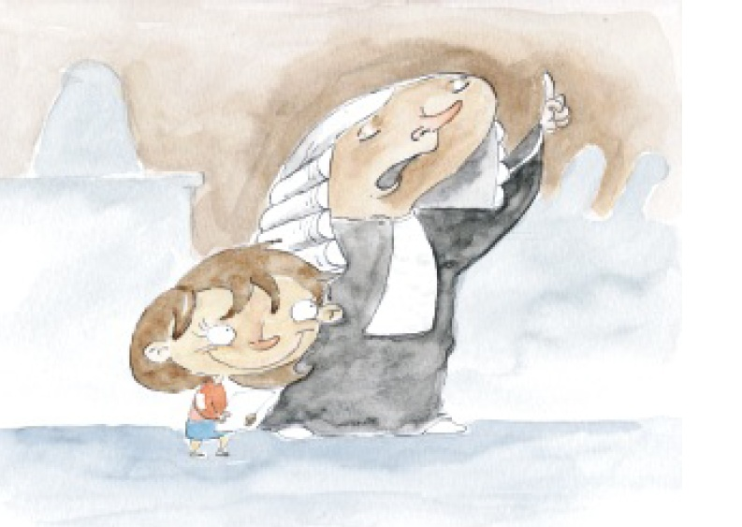
princípio 8
8. Sempre defenda a ideia de que qualquer criança...
tenha comida, casa família, escola, amigos, brinquedos,
alegria e, se estiverem doentes, médico e medicamentos.

Slide 20
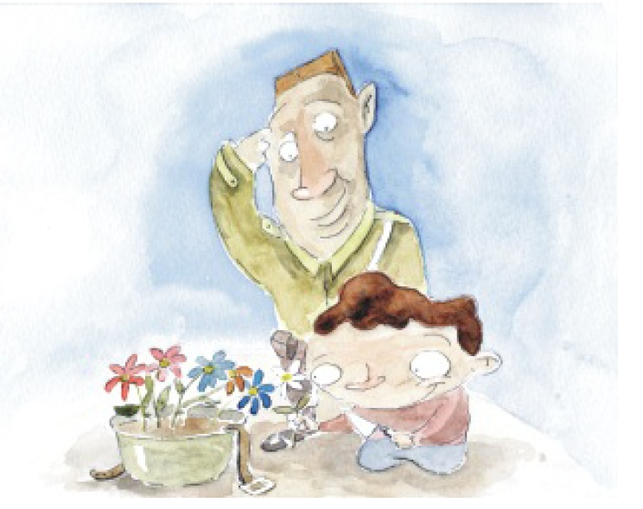
princípio 9
9. Diga sim à paz e não à guerra

Slide 21
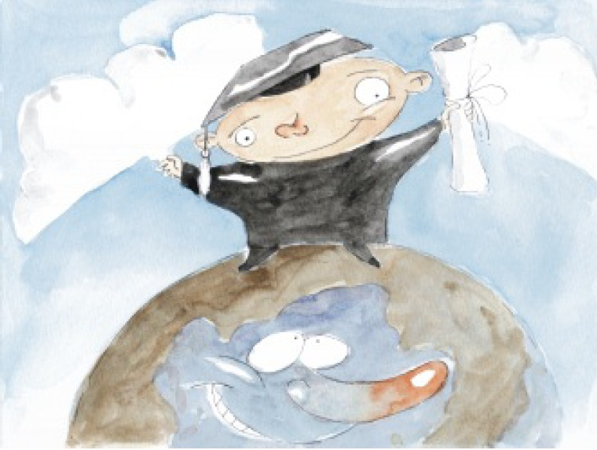
princípio 10
10. Estude, dando especial atenção para aquelas coisas que o ajudarão a conviver melhor com as outras pessoas e com nosso planeta.

Slide 22
contrato de convivência a ser elaborado com grupos de moradores do PNHU
REGRAS DE CONVIVÊNCIA BASEADAS NOS PRINCÍPIOS DA CARTA DA TERRA
o que vale no grupo | o que não vale no grupo

Slide 23
2. SUSTENTABILIDADE
Toda a ação que equilibra as questões:
SOCIAL AMBIENTAL ECONÔMICA
expressas no TRABALHO COLETIVO, no REAPROVEITAMENTO DE RESÍDUOS e na GERAÇÃO DE RENDA

Slide 24
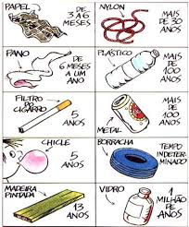
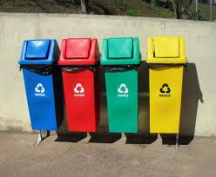
dinâmica informativa sobre geração, separação e destino de resíduos

Slide 25
3. PROCESSO DE PRODUÇÃO
Separação de resíduos para o devido reaproveitamento;
Processo de produção:
  preparação da matéria-prima
  confecção de produtos: chaveiros, colares, porta-guardanapos, marca-copos, marca páginas de livros

Slide 26
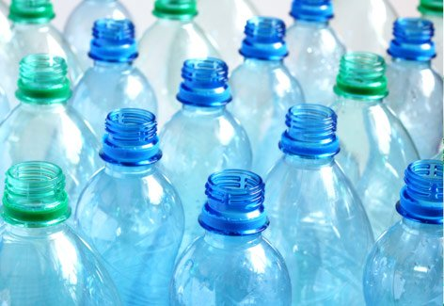
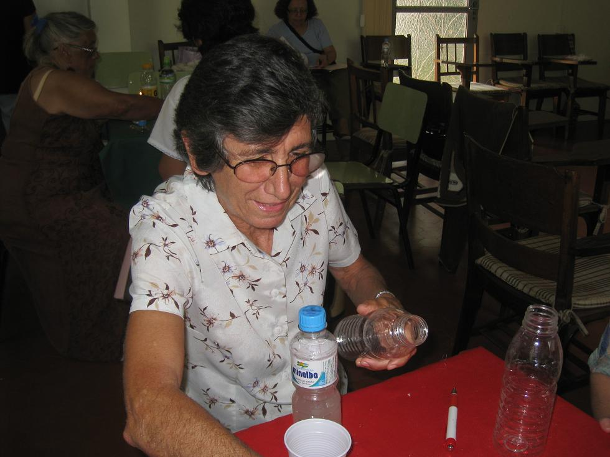
separação de resíduos sólidos para o devido reaproveitamento

Slide 27
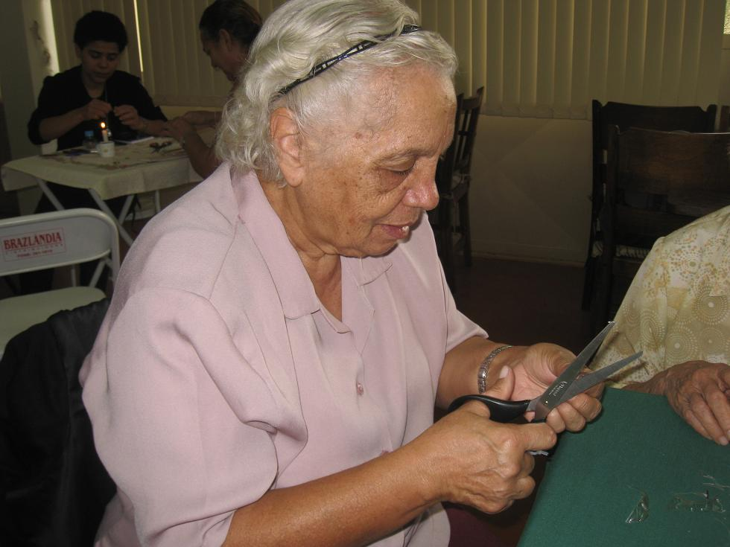
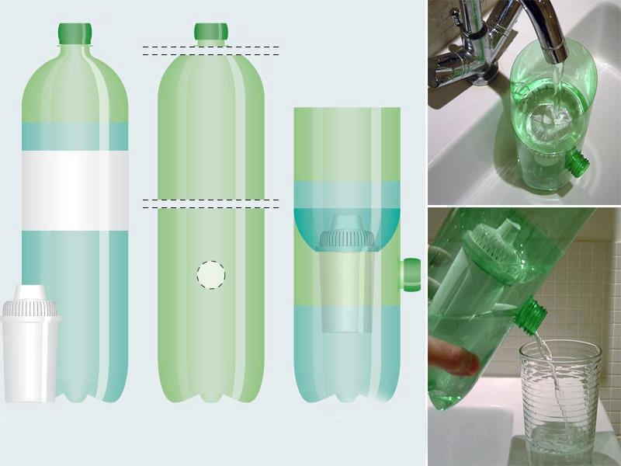
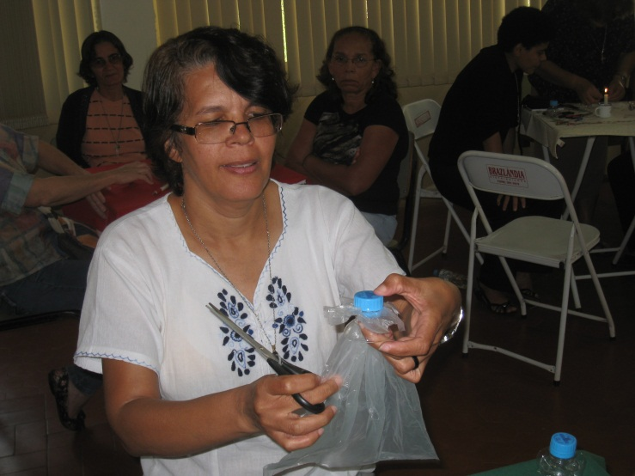
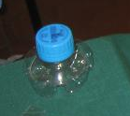
processo de produção
preparo da matéria-prima da TS: corte da ponta superior da garrafa
aproveitamento da tampa da garrafa para fechamento de sacos plásticos

Slide 28
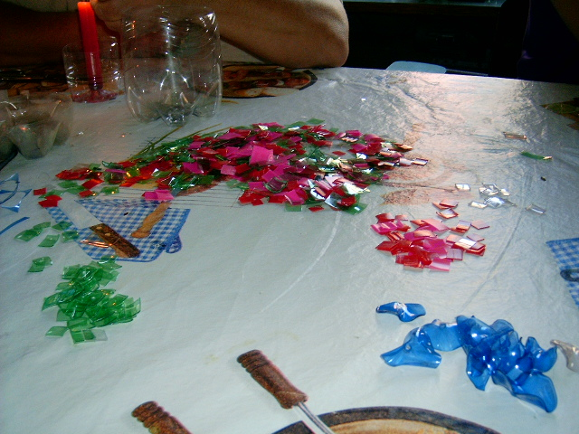
corte da parte inferior da garrafa PET em tiras
corte das tiras em pequenos retângulos

Slide 29
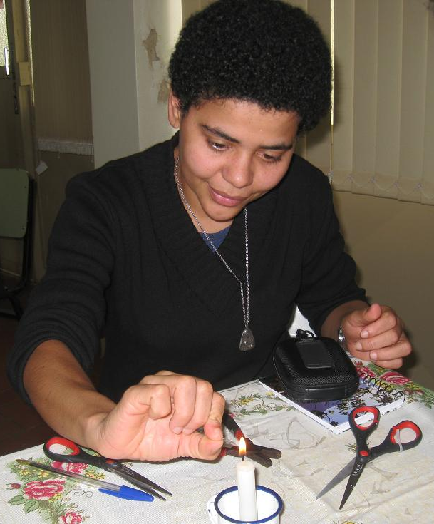
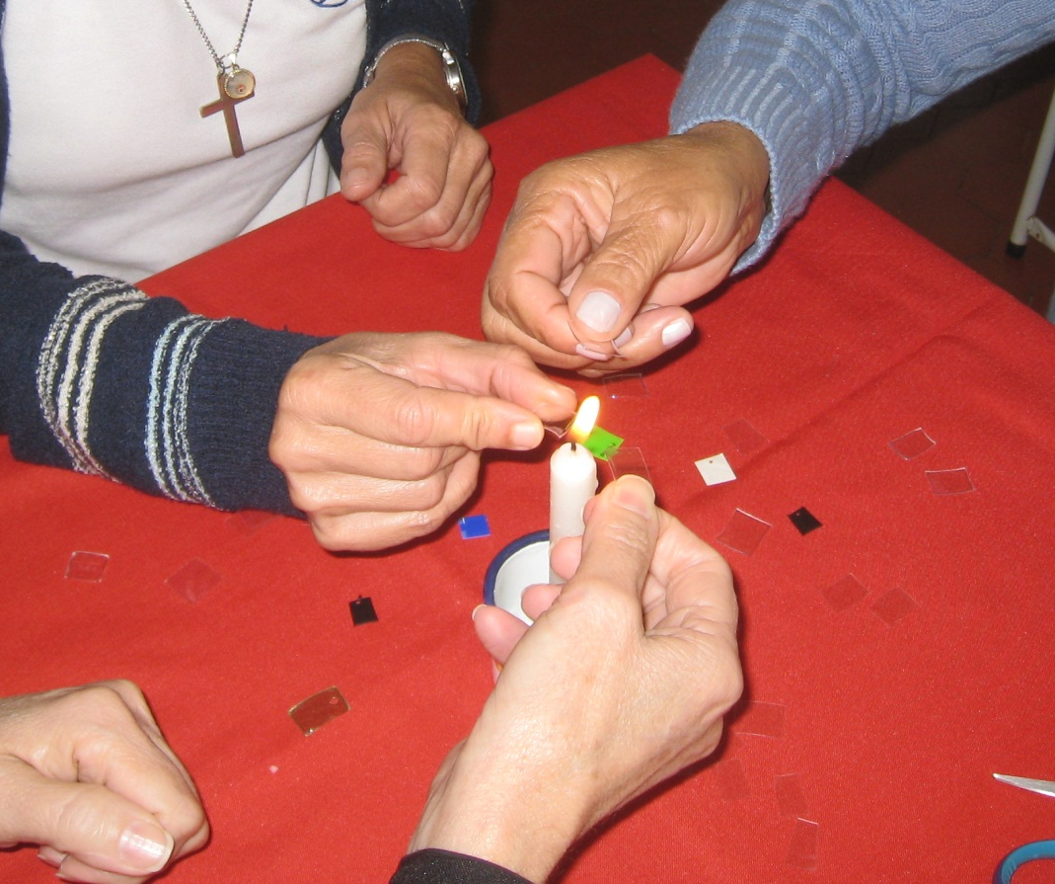
aquecer as bordas das peças

Slide 30
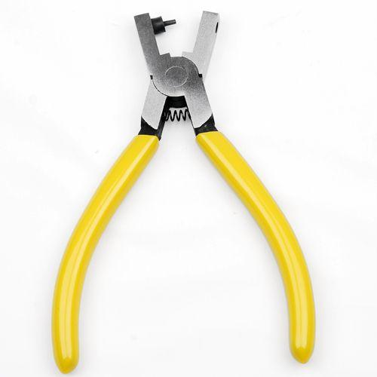
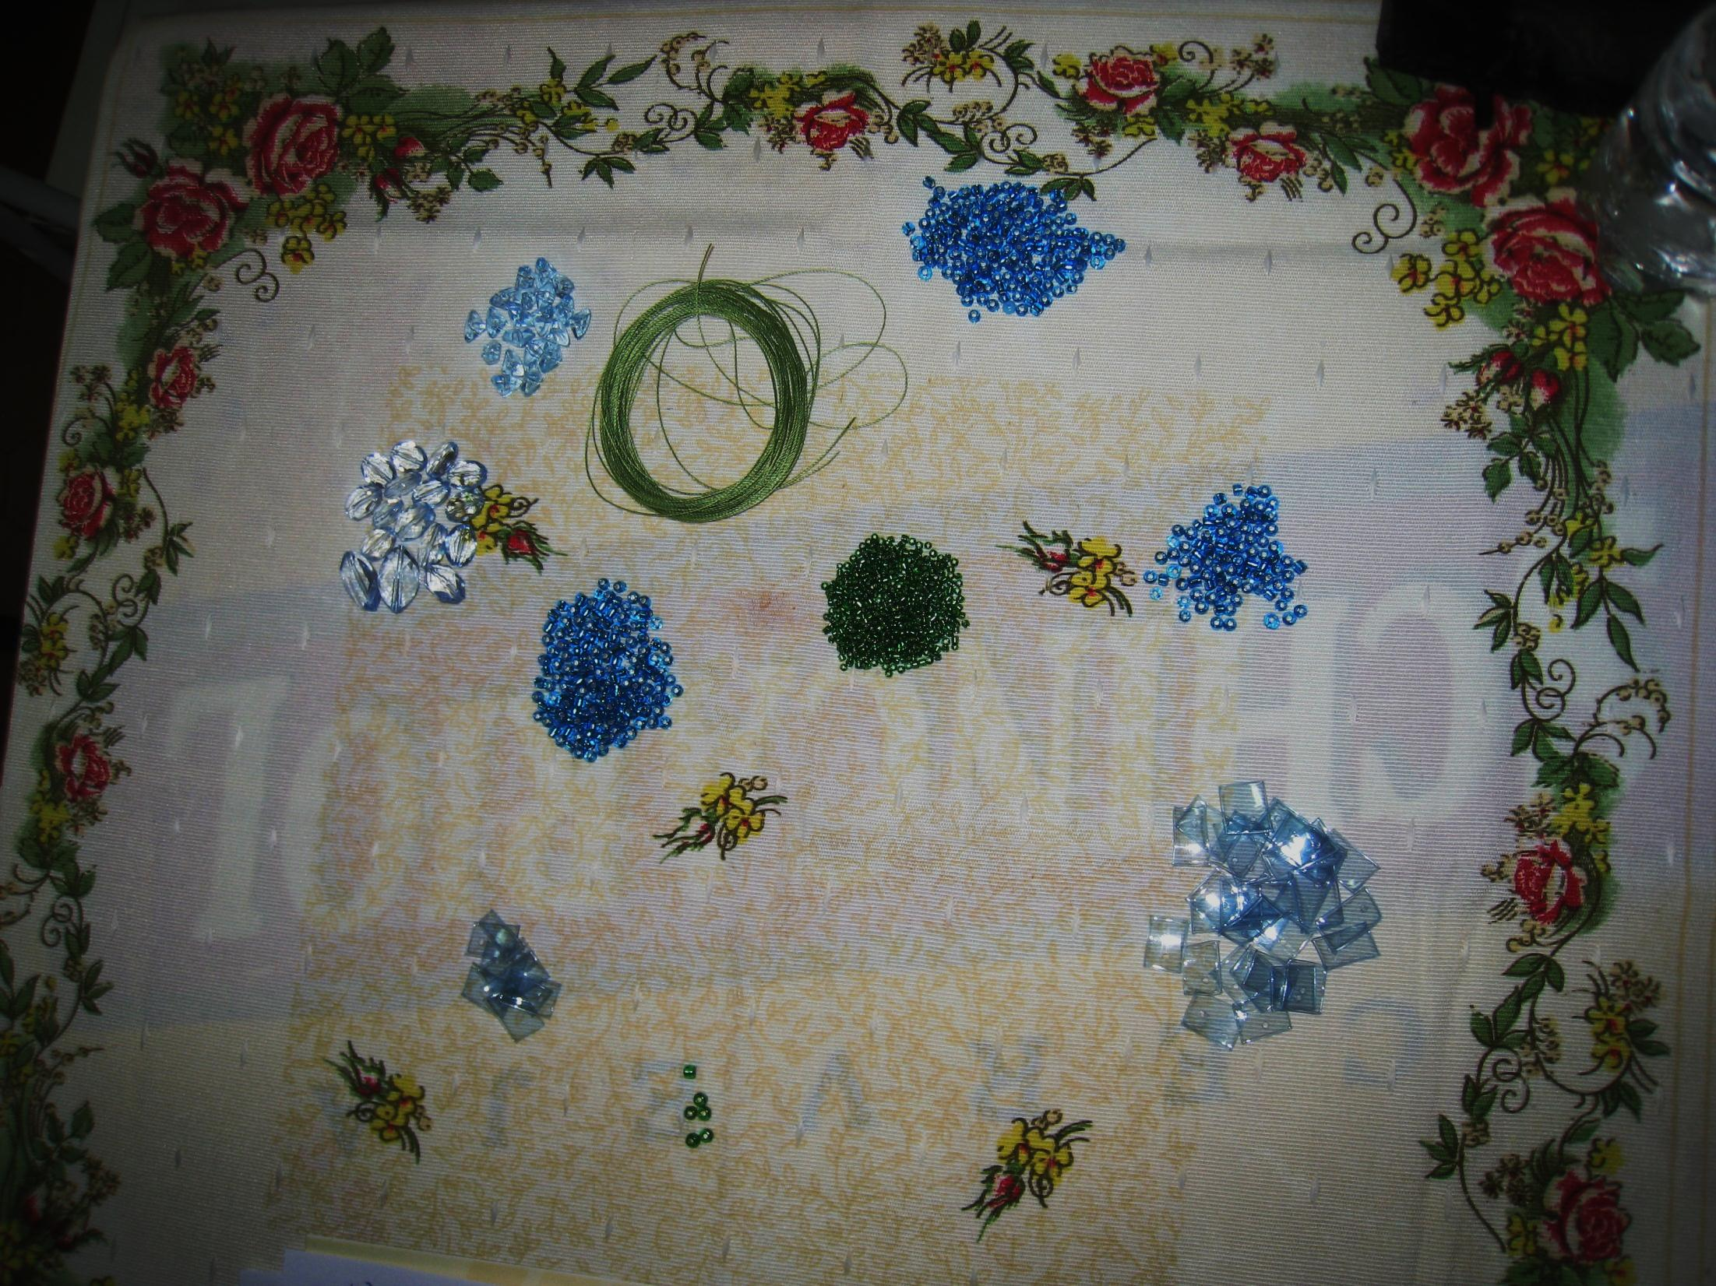
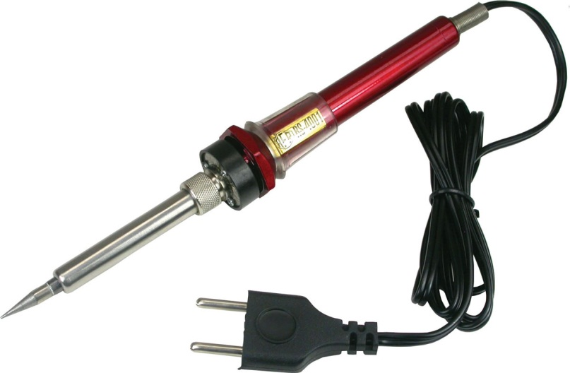
furar as peças de acordo com a espessura do cordão para chaveiros, utilizando alicate de furo
ou ferro de solda

Slide 31
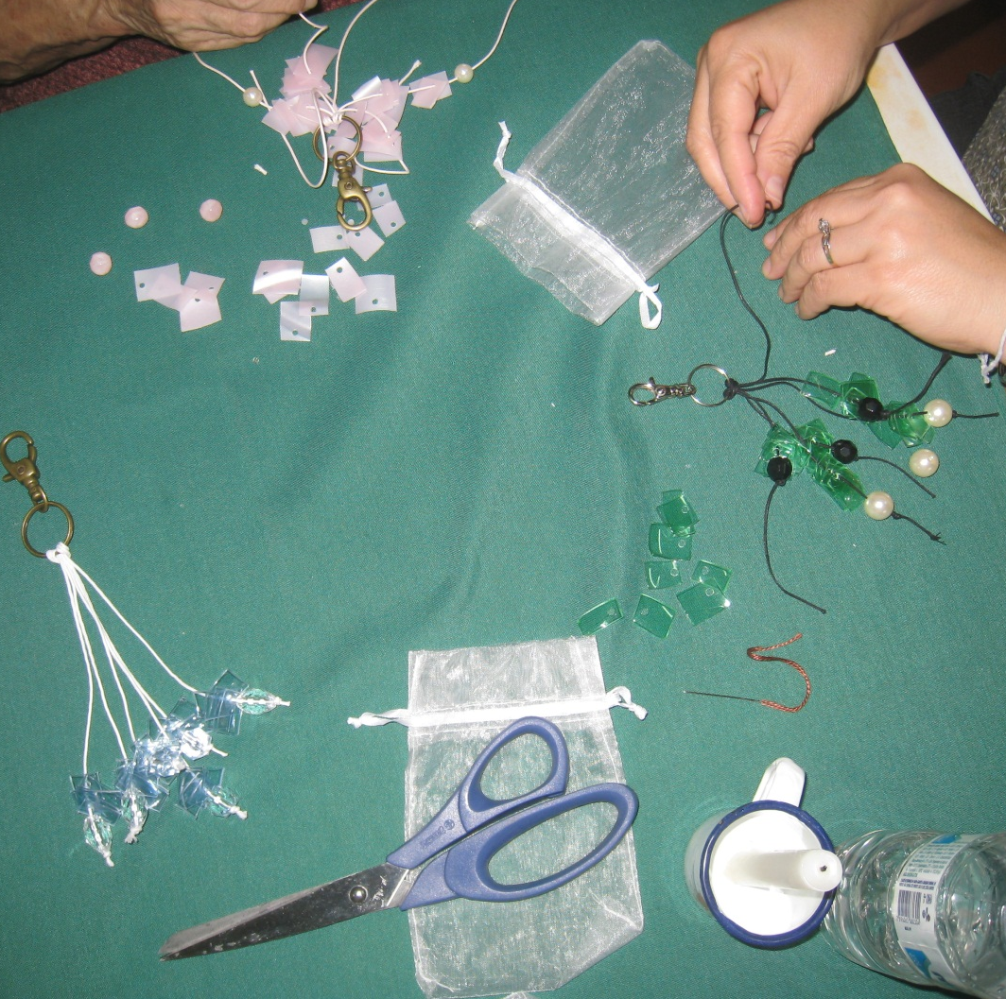
confecção de produtos
CHAVEIROS
cortar 4 fios de cordão
reunir os 4 fios de cordão e transpassar na argola do chaveiro
inserir as peças furadas, intercalando com miçangas
fazer um nó em cada ponta dos 8 fios

Slide 32
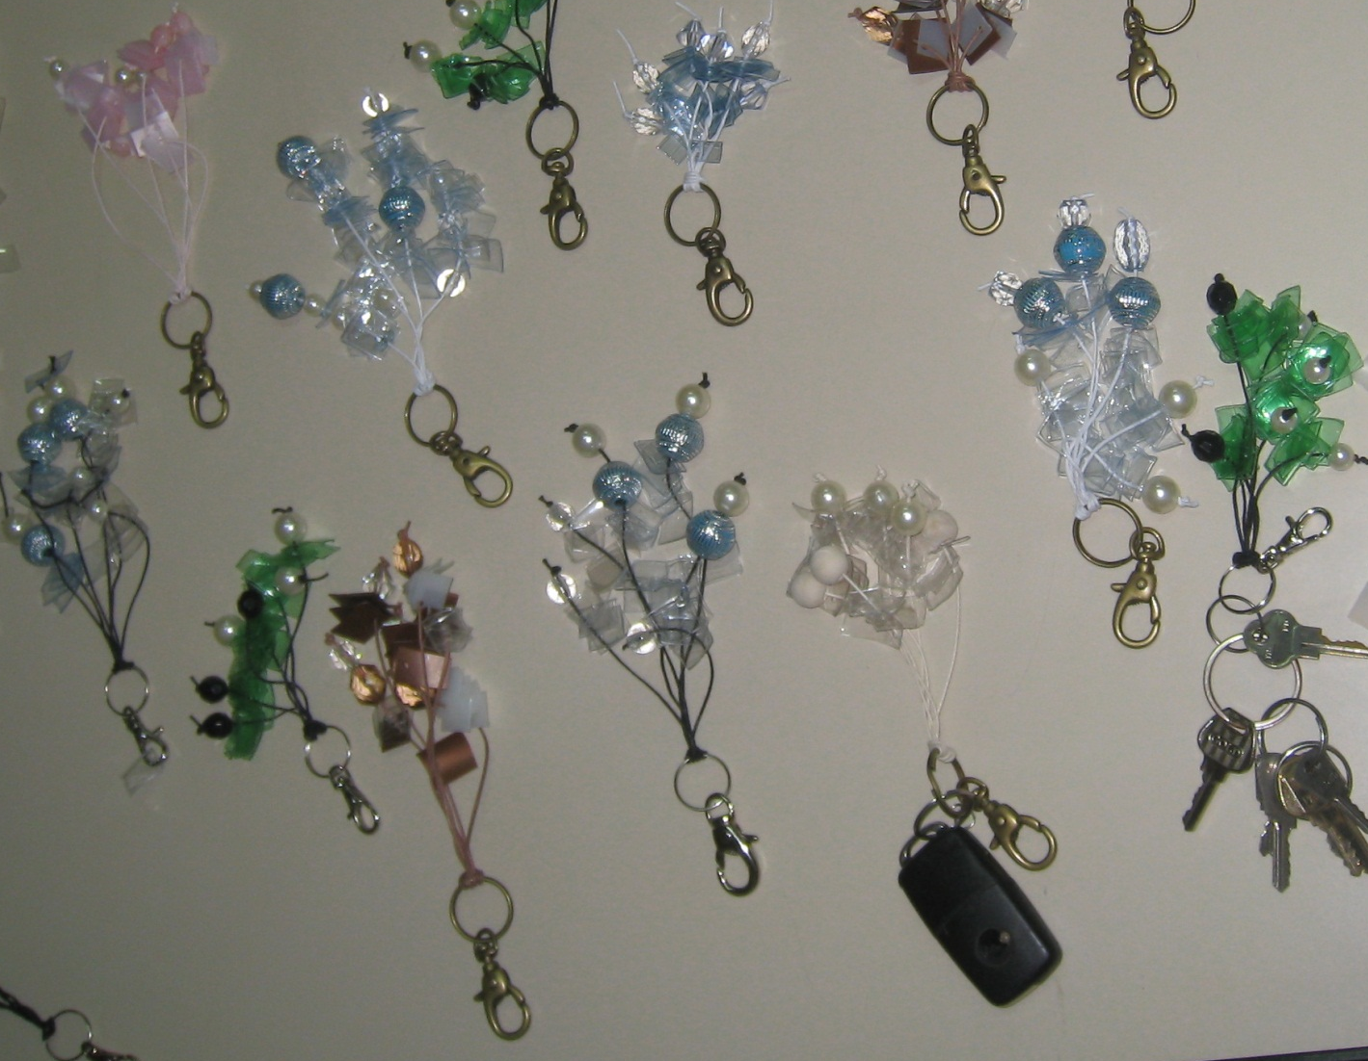

Slide 33
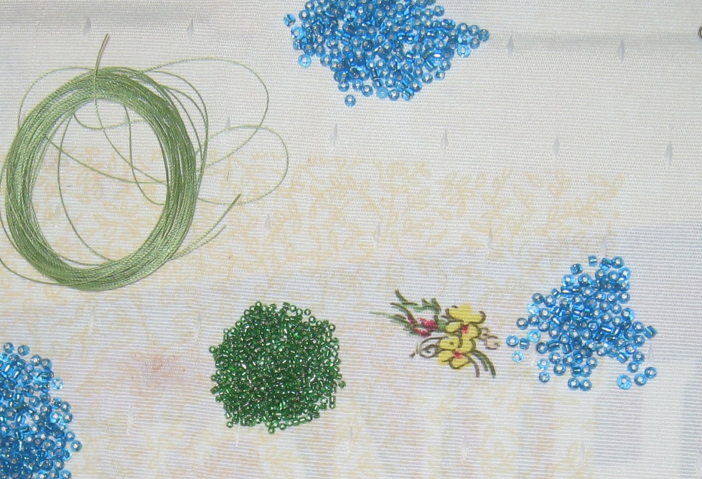
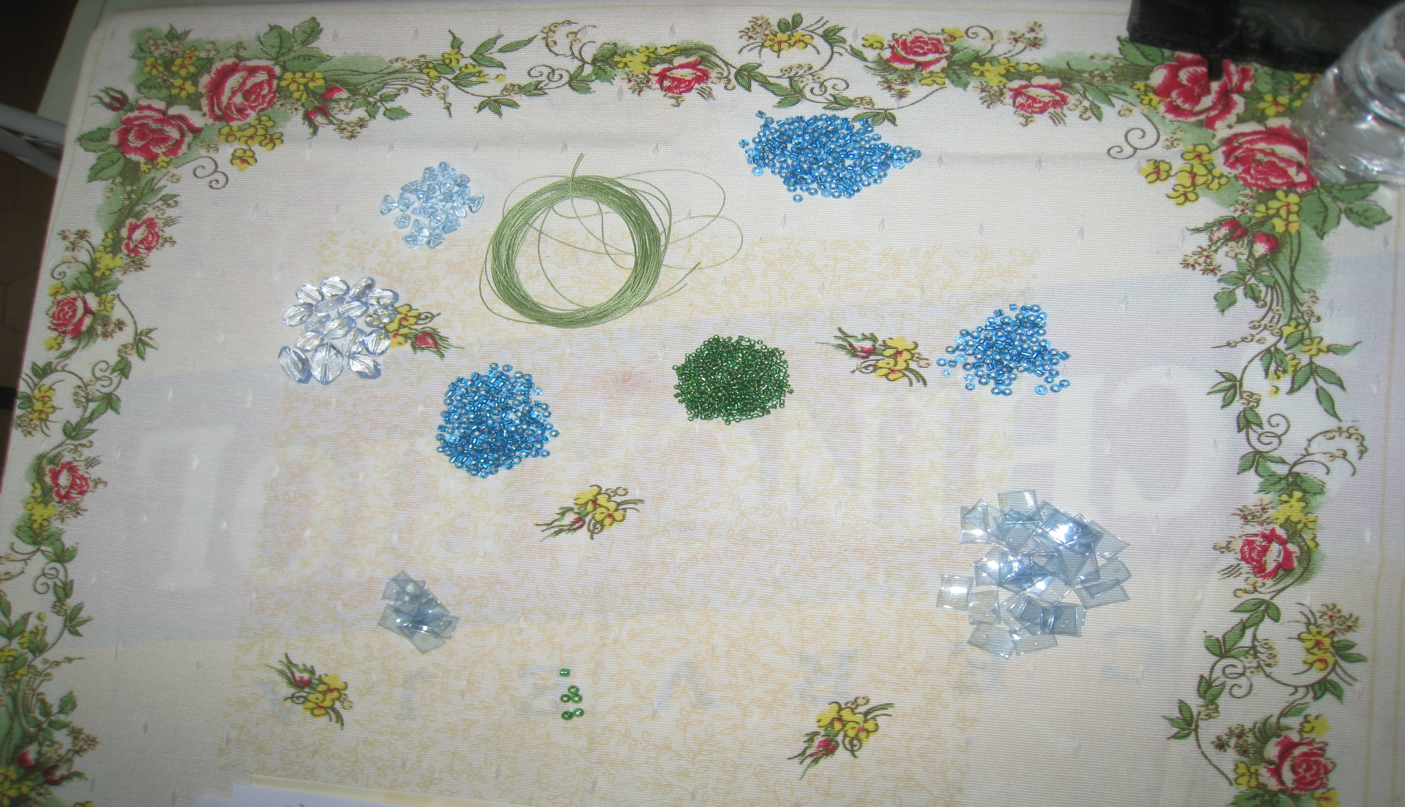
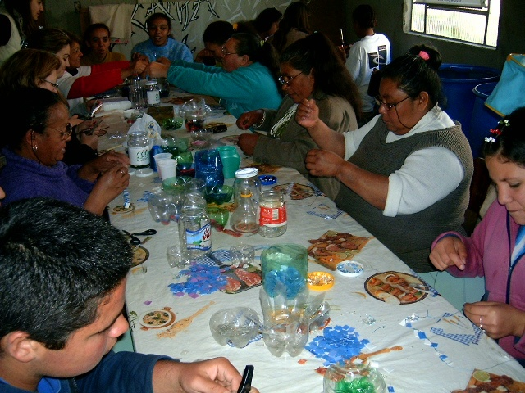
COLARES:
separação de 10 fios de colar, miçangas e peças cortadas, aquecidas e furadas

Slide 34
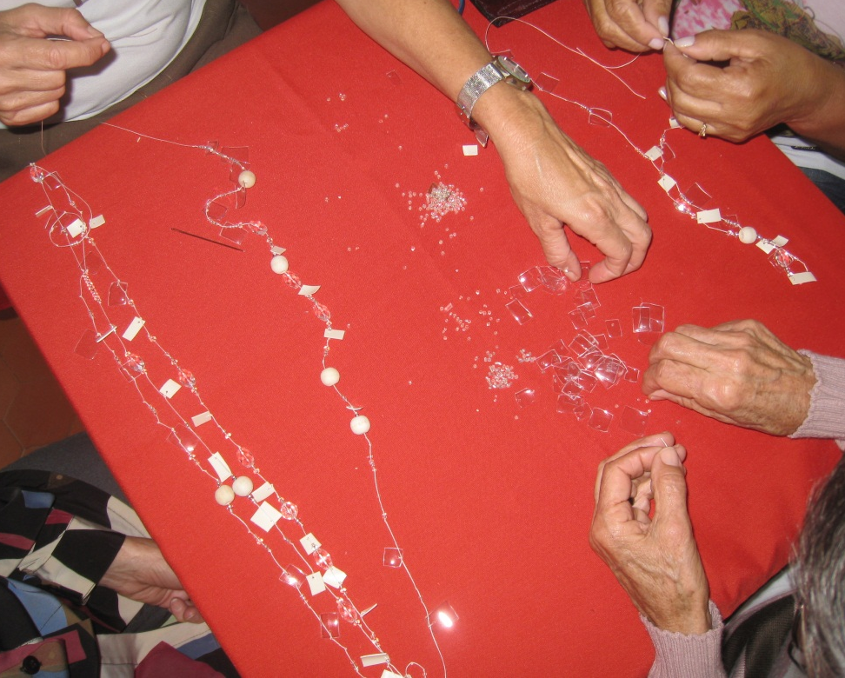
inserir peças cortadas, aquecidas e furadas em cada um dos dez fios, com dois nós, intercalando com três miçangas, entre nós

Slide 35
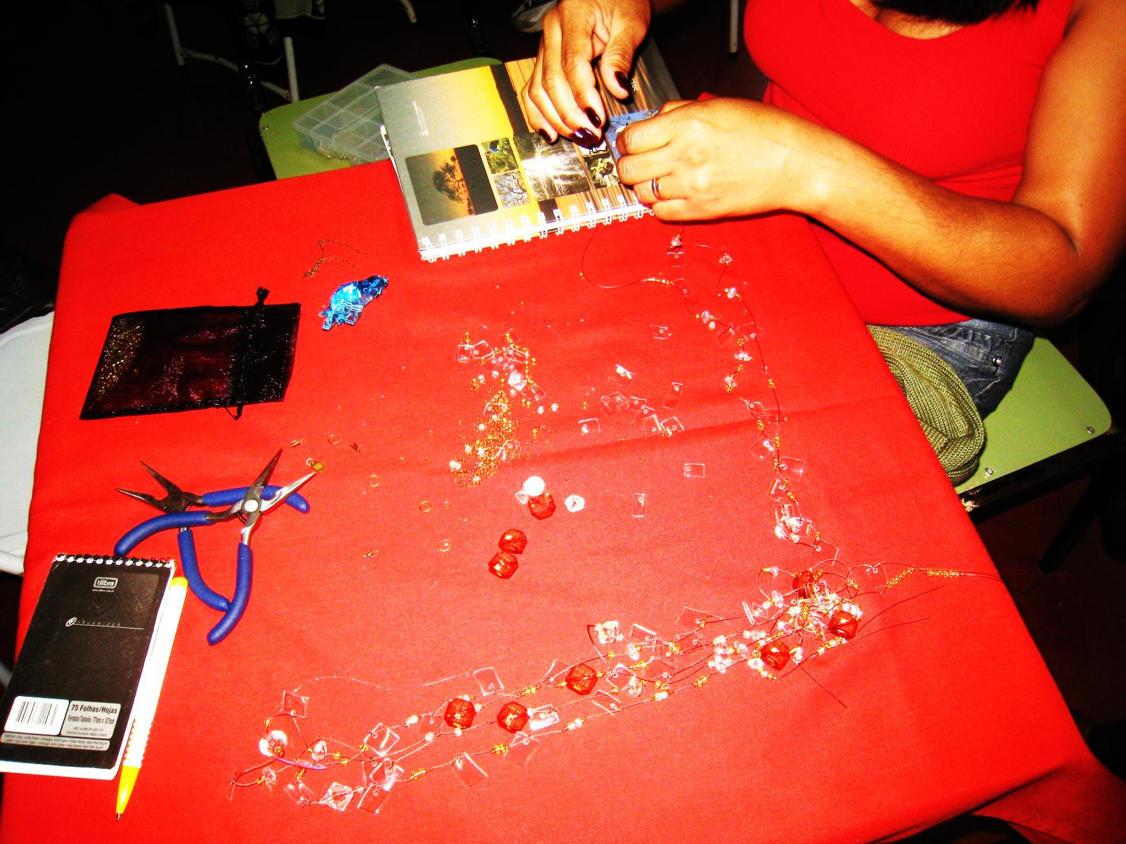
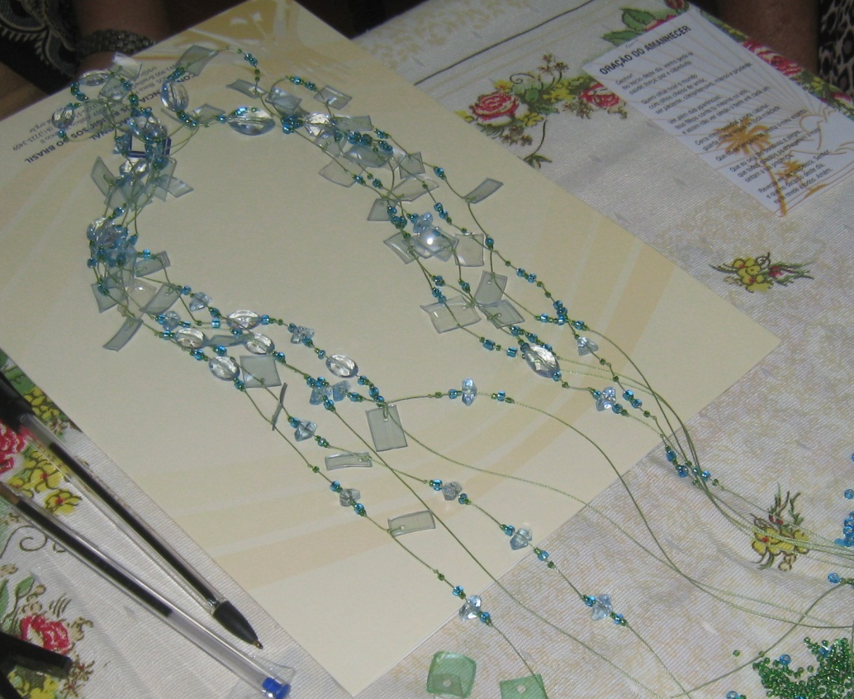
preencher dez fios com peças cortadas, aquecidas e furadas, intercaladas com miçangas e nós, reunindo os dez fios de forma que cada fio fique um pouco maior do que o outro

Slide 36
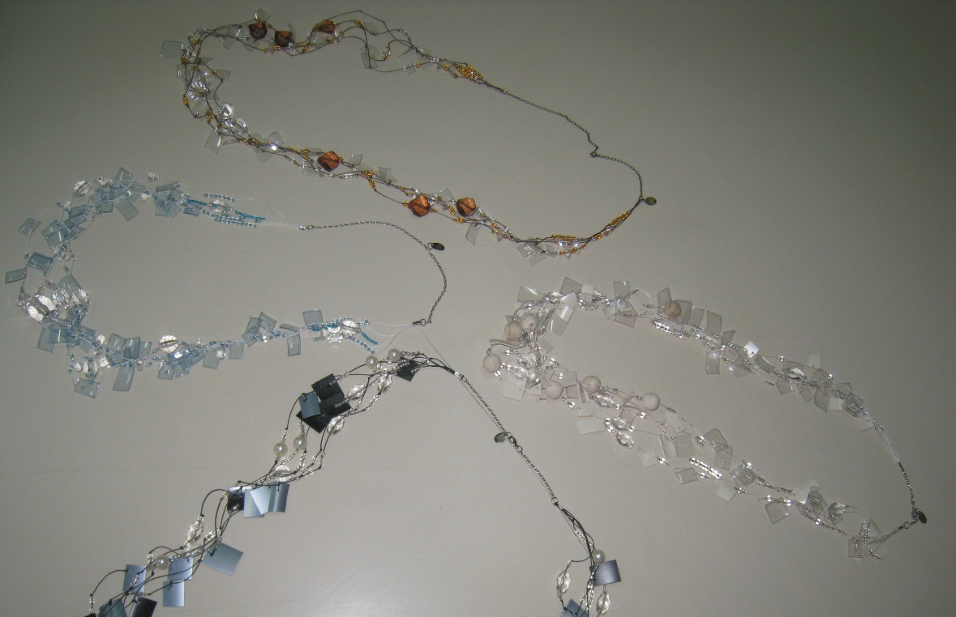
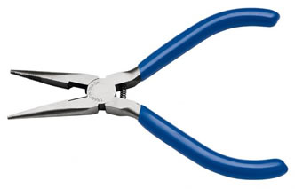
utilizar um terminal de cada lado dos dez fios, reunindo-os de forma a encaixar uma argola de um lado e um fecho no outro lado.

Slide 37
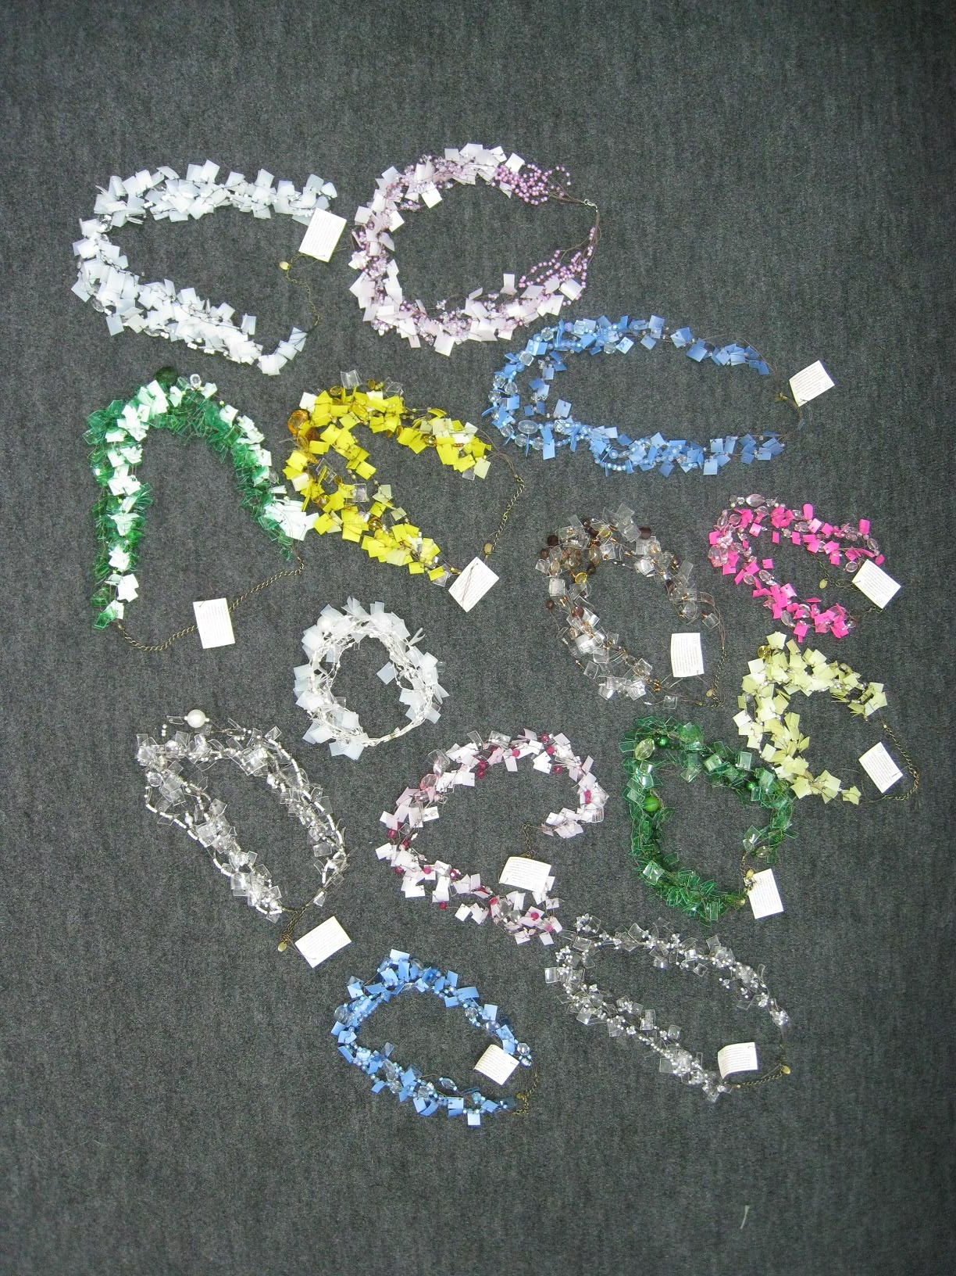

Slide 38
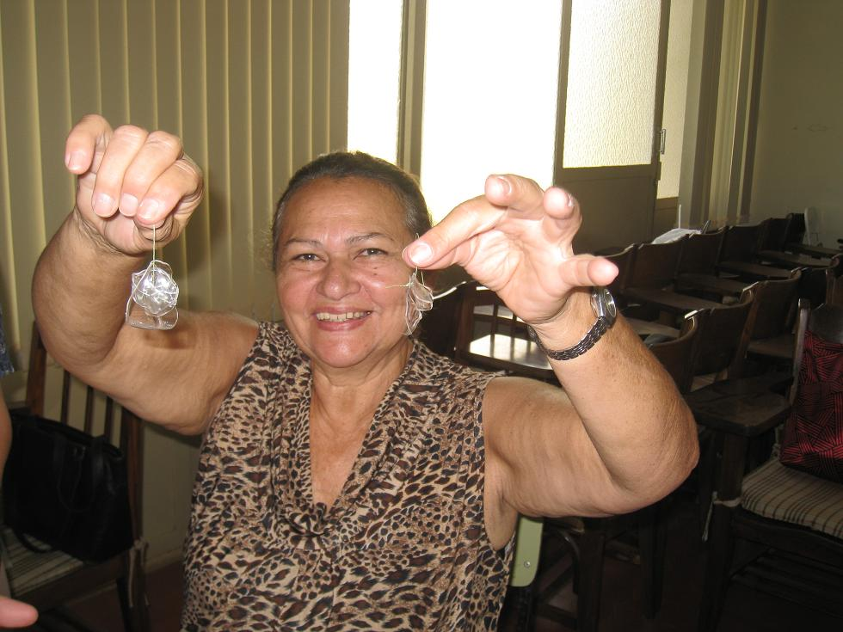


PORTA-GUARDANAPOS:
- cortar a garrafa pet em peças de formas arredondadas
- aquecer as bordas utilizando vela
- fazer um furo no centro de cada peça
- reunir 3 peças, de três diâmetros diferentes
- passar um fio entre os furos das peças
- inserir uma miçanga e retornar o fio nas três peças

Slide 39

MARCADORES DE COPOS

Slide 40

MARCADORES DE PÁGINAS DE LIVROS

Slide 41
4. COMERCIALIZAÇÃO
composição de estoques;
estratégias de vendas (feiras artesanais, encomendas por parte de empresas organizadoras de eventos, etc).
estímulo para que o resultado econômico alcançado com a comercialização seja distribuído de forma equitativa entre os participantes dos grupos de produção.

Slide 42

5. AVALIAÇÃO
resgate do processo de capacitação a partir do registro fotográfico
dinâmica de grupo sobre aspectos positivos e negativos do processo de capacitação / sugestões
dinâmica da Teia → significado da experiência

Slide 43

entrega de certificados aos participantes

Slide 44
créditos
FUNDAÇÃO BANCO DO BRASIL
...

